Slide 1
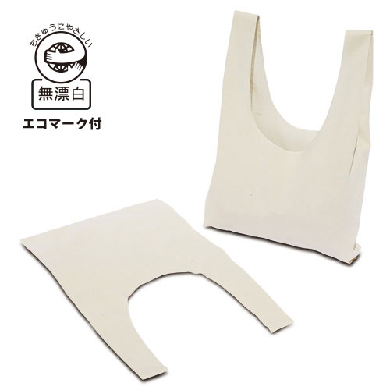
【提案書】
コットンマルシェバック（Lサイズ）
特徴
かわいいデザインが人気！Lサイズのエココットンマルシェバッグ。ギフトラッピングやアパレル系の販促・ノベルティに最適。スーパーの買い物に使える、A3程度の書類が納まる特大サイズです。
納期
納期スペース
仕様
素材：無漂白コットン100%(エコマーク付)
サイズ：約縦42(持ち手含む縦77cm)×横47×両サイドマチ13cm
容量：約23L
重量：約120g
備考：約4.7オンス
お見積
お見積りスペース

